Slide 1

교양관 엘리베이터
최적화
Simulation(7조)
Simulation l 백준걸 교수님 l 2017. 12. 15.
2013170819 김세윤
2013170828 정수영
2013170840 김건형
2013170847 이승현

Slide 2






Contents
1
2
3
4
주제 선정
5
Simulation Model Description
6
Input Data
Model Coding
Output Data
Result

Slide 3


주제 선정 이유
교양관 엘리베이터의 최적의 운영 정책 찾기
01
모든 학생이 듣는 교양 수업 → 이용자 수 多
*Objective
혼잡 시간대 엘리베이터의 대기시간 최소화!!
02
현재 엘리베이터 수 : 3대
03
수업 시간 직전 이용자 몰림 현상
지금의 정책이 최적일까?

Slide 4

Simulation Model Description
1) Modeling을 위한 가정
실제 System 특징
구현을 위해 추가로 필요한 가정(단순화)
▶ Elevator는 총 3대 운행한다.
▶ 각각의 Elevator는 운행하는 층수를 변경할 수 있다.
▶ Elevator의 정원은 총 12명이다.
▶ Elevator의 문은 기본적으로는 총 5초 동안 열려있다.(+문이 열리고 닫히는 시간 2초, 5+2+2=9초)
▶ 문이 열린 시간 동안 도착하면 탑승이 가능하다.
단, 대기 중인 사람 수가 많으면 탑승하는데 더 오래 걸리므로 이를 고려해 시간을 설정함.
(10명 이상 : (9+u)초, 단 u~U(1,3)
10명 이하 : (9+u)초, 단 u~U(0,1))
▶ 사용자는 도착 시 자신이 이용 가능한 모든
엘리베이터 버튼을 누른다.
▶ 이용 가능한 엘리베이터가 1층에 여러 대일 경우
가장 가까운 엘리베이터에 탑승한다.
▶ 사용자가 내릴 층은 확률 분포에 의해 정해진다.

Slide 5


Simulation Model Description
2) Model 구조
Elevator 동작 시간 정보
가동 시간 → 이동 시작 시 최고 속도까지 가속운동
→ 걸리는 시간이 정비례하지 않음
* 직접 측정을 통해 service time 구함
한 층 올라가는데 걸리는 시간 : 8초
두 층 올라가는데 걸리는 시간 : 10초
세 층 올라가는데 걸리는 시간 : 11.5초
네 층 올라가는데 걸리는 시간 : 13초
다섯 층 올라가는데 걸리는 시간 : 14.5초
Event Graph
Elevator(=server)
Event
<Attribute>
Can_move_floor ( 이동 가능한 층 )
Current_floor ( 현재 층의 정보 )
Activation ( 엘리베이터의 작동 여부 )
Switch_on ( 스위치의 눌림 여부 )
Student_list ( 엘리베이터 내의 학생 정보 )
arrival
push_
switch
board
unboard
arrival
push_switch
board
unboard
End_warm-up
Queue
End_Warm-up
[2중 List – Student]
( 도착 시간 )
( 가고 싶은 층 )

Slide 6
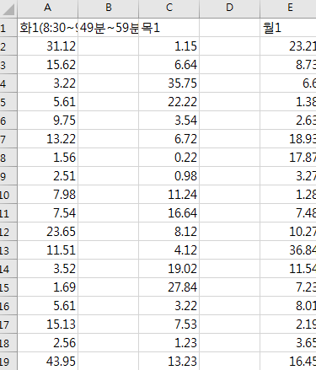

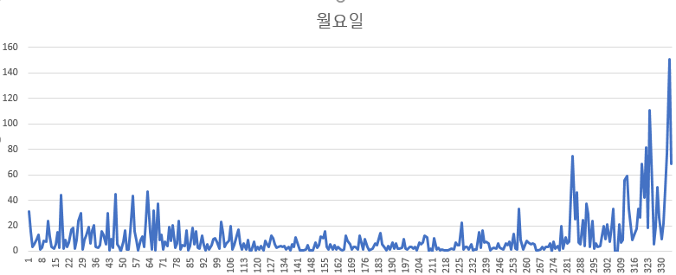
Input Data
1) Data 수집
* Why?
1
월~목 4일간, 08:30~09:30 총 4일 간 수집
11월 27일 ~ 11월 30일
1교시 시작시간이 09:00이므로, 이 시간대에는 거의 올라가는 사람만 있기 때문에 변수를 최소화하고 정확한 가동시간 Data를 수집할 수 있음
→ 실제 데이터 측정 결과, 4일간 이 시간대에 1층으로 내려오는 엘리베이터를 이용한 사람 수는 총 11명으로 무시할 수 있을 정도로 매우 적었다.
2) 금요일의 경우, 월~목요일보다 진행되는 강의의 수가 적으므로 정책 개선의 의미가 적음
→ 월요일 1교시 : 30개 강의
→ 화요일 1교시 : 36개 강의
→ 수요일 1교시 : 34개 강의
→ 목요일 1교시 : 38개 강의
→ 금요일 1교시 : 9개 강의
2
1층 -> 사용자의 arrival 간격 측정
3
3~6층 -> 각 층마다 내리는 사람 Data 수집

Slide 7
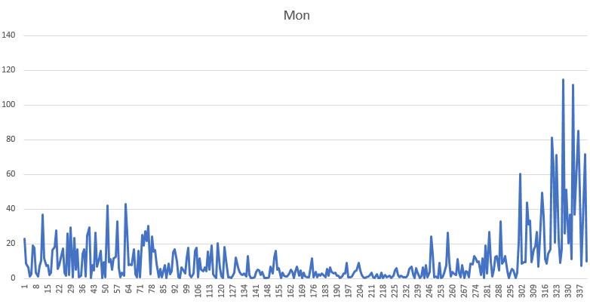
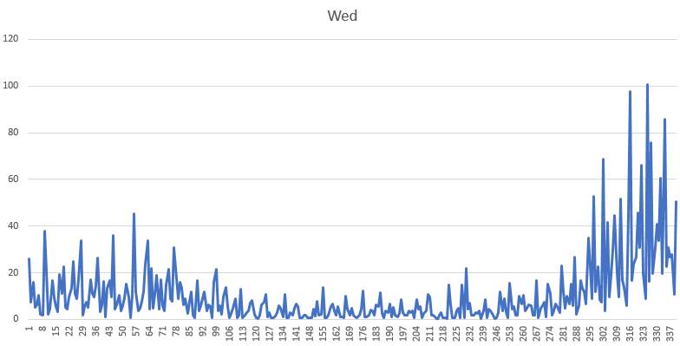

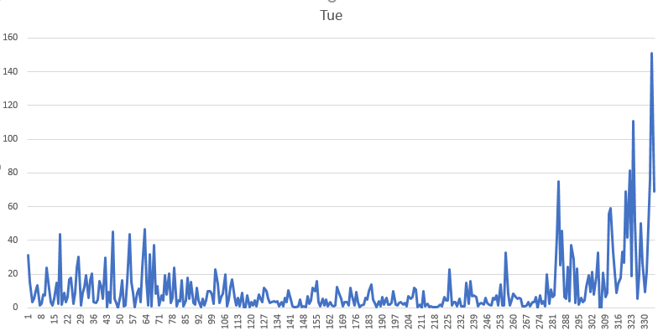
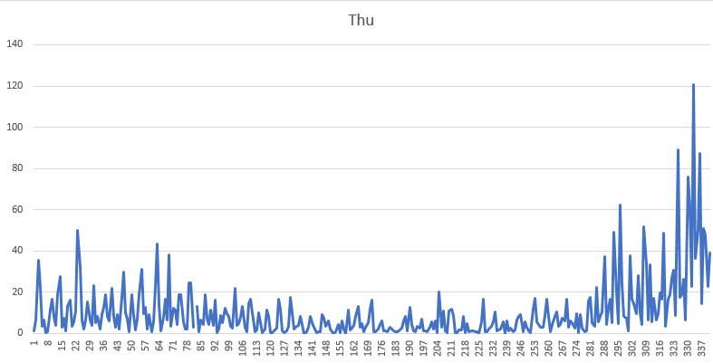
Input Data
1) Data 수집
월요일
수요일
Target time 설정
화요일
목요일
분석할 Target이 되는 시간대(사용자 수가 몰리는 시간)를 8:45~9:00으로 설정!!

Slide 8
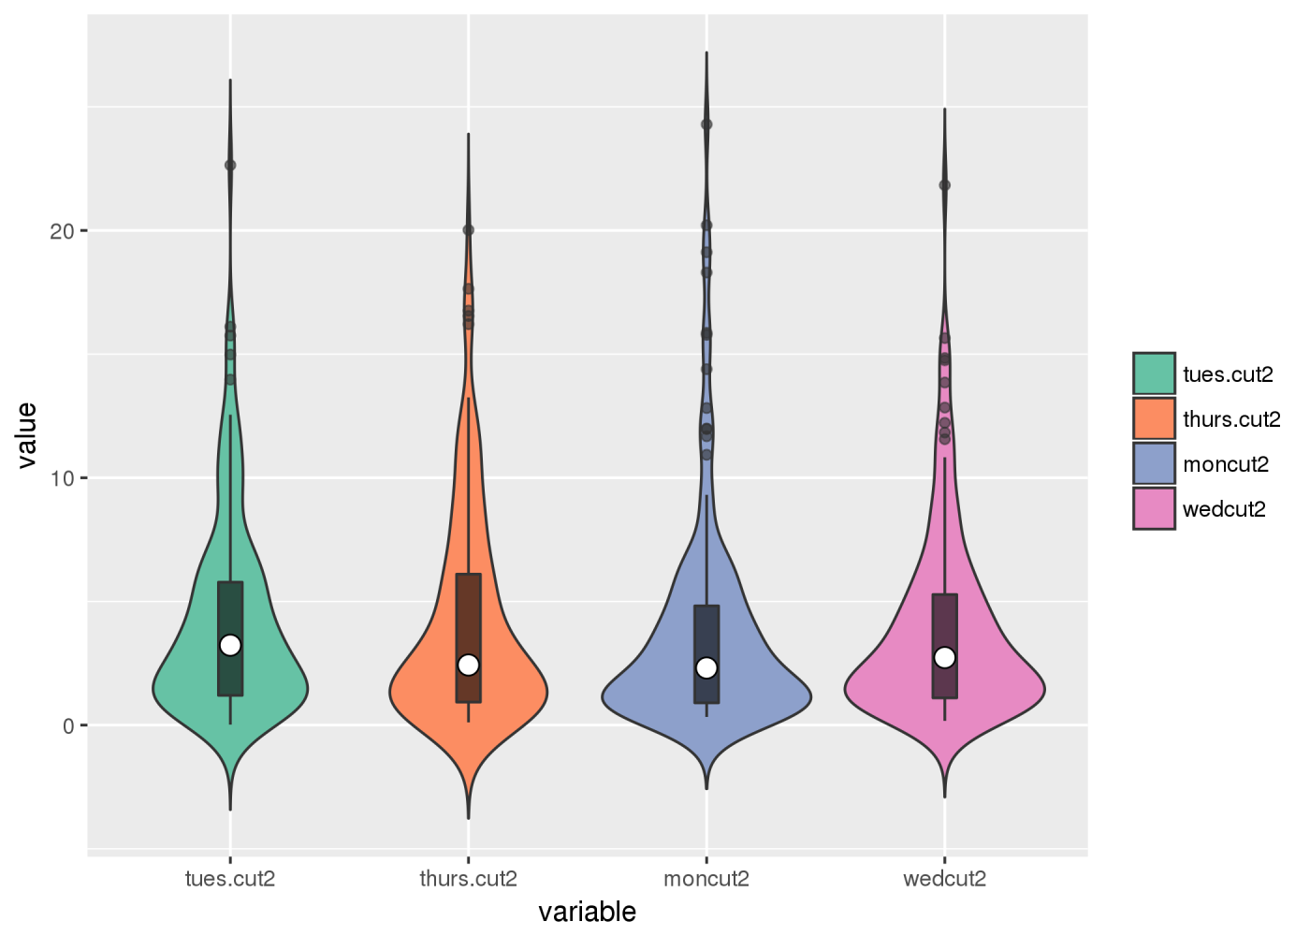
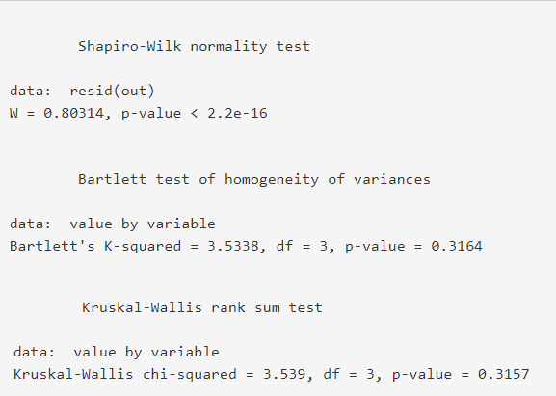
Input Data
1) Data 수집
요일 별 DATA간 독립성 여부 검정(Kruskal-Wallis) : 월~목요일 Target 시간대
P-Value>0.05이므로,
다른 요일의 Target 시간대 Data끼리 통합 가능

Slide 9
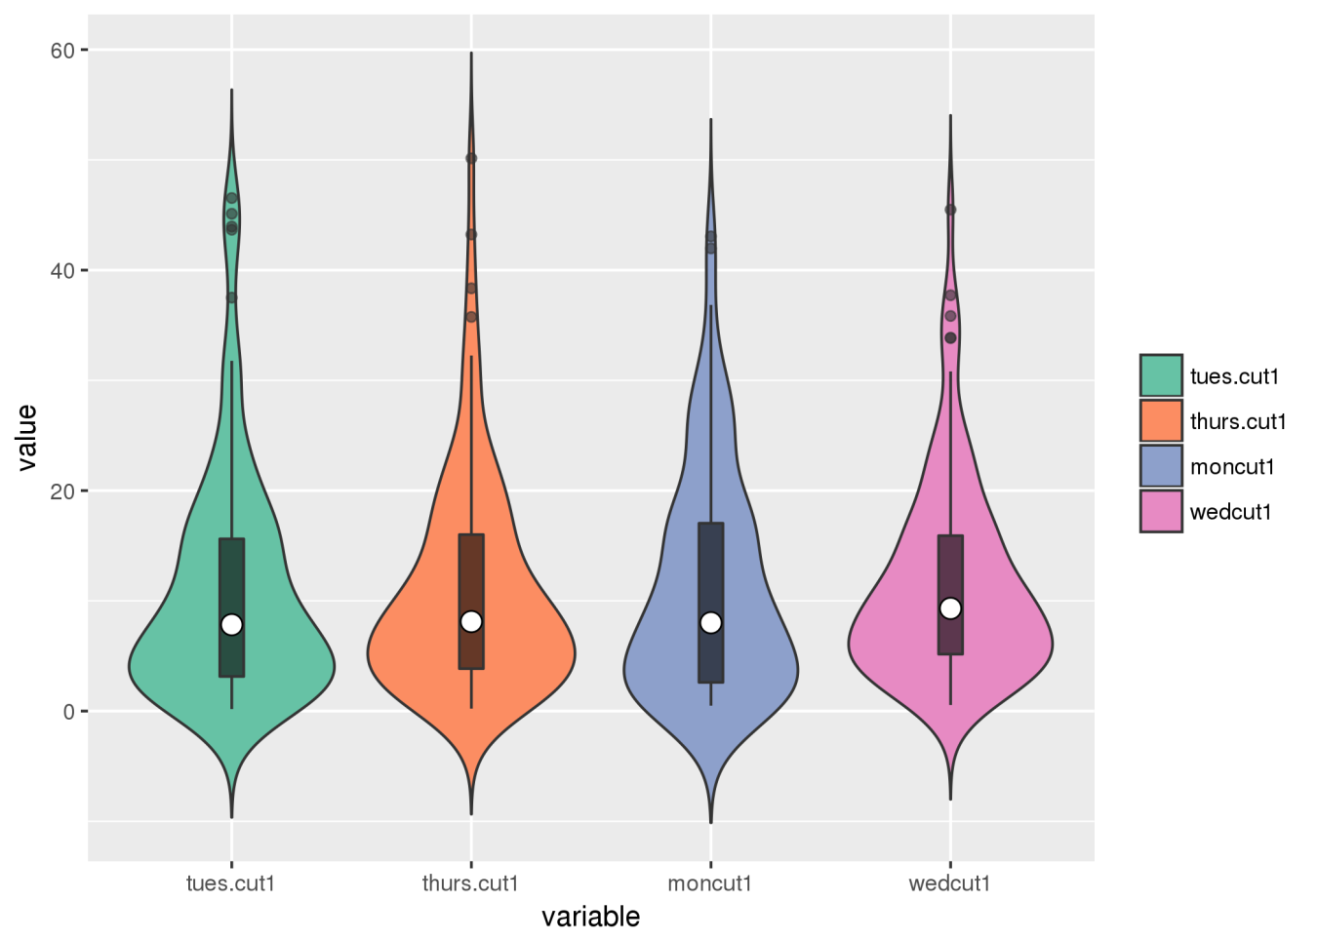
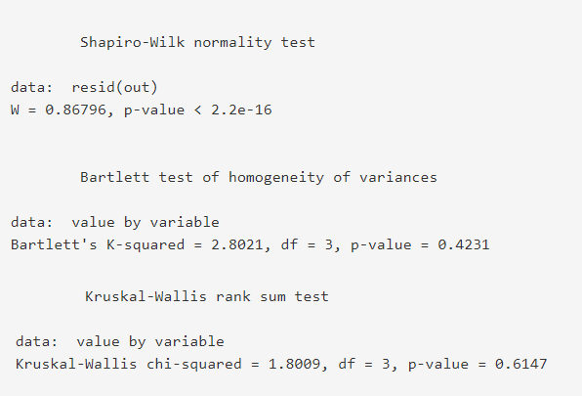
Input Data
1) Data 수집
요일 별 DATA간 독립성 여부 검정(Kruskal-Wallis) : 월~목요일 30~45분
P-Value>0.05이므로,
다른 요일의 30~45분 Data끼리도 통합 가능

Slide 10
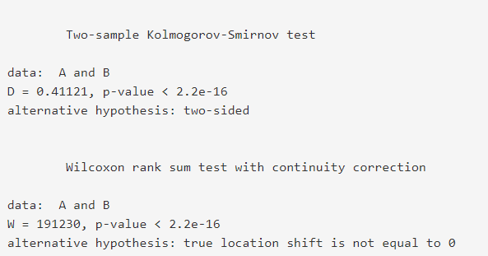
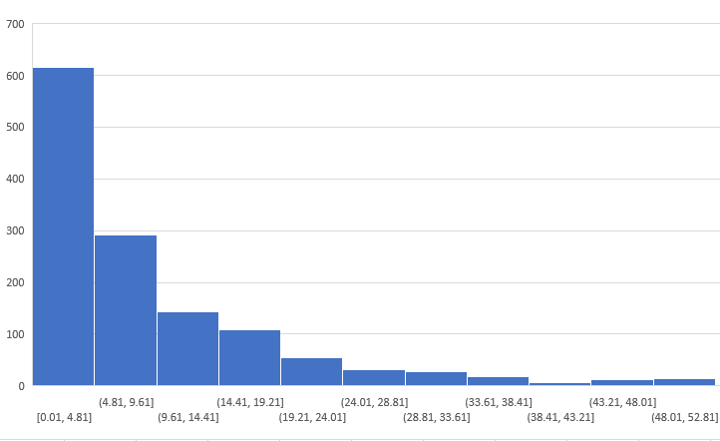
Input Data
1) Data 수집
1
총 Data 수 : 1361개
Input data analysis
* Target 시간대, 30~45분의 Data를 따로 구분해야 하는 이유?
2
사용자의 목적 층에 따른 확률 분석 결과
2층 : 7명 / 3층 : 128명 / 4층 : 389명 / 5층 : 14명 / 6층 : 823명
(0.004) (0.095) (0.286) (0.01) (0.605)
3
합친 Data의 분포 정도
04
Kolmogorov test, Wilcoxon test 모두 Reject,
즉 두 Data의 특성이 너무 다르기 때문!
05

Slide 11
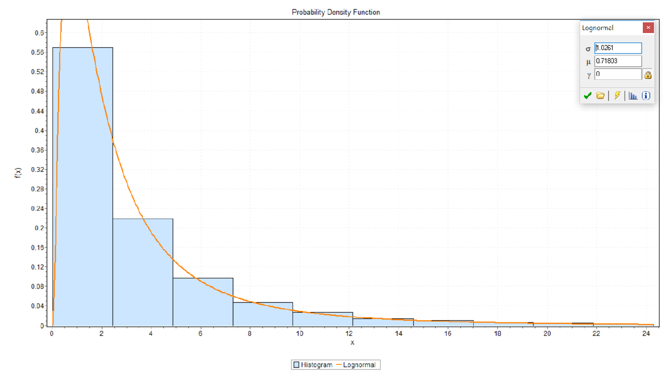
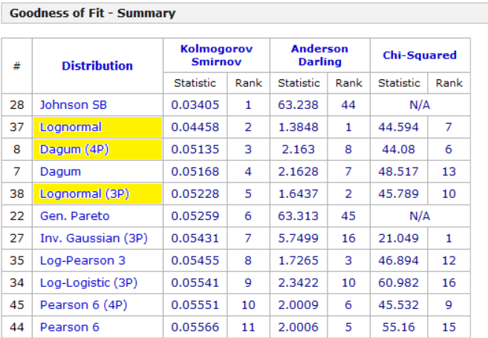
Input Data
2) Fitting Data Distribution(Easy fit)
Fitting 결과(good of fitness Ranking) – Target 시간대
상위권에 위치한
분포들 중,
Lognormal 분포
선택
Lognormal Distribution with σ=1.0261, μ=0.71803

Slide 12
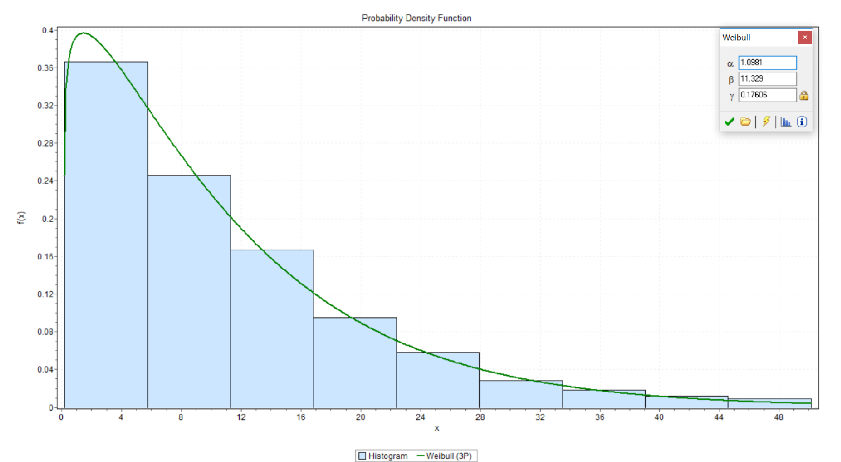
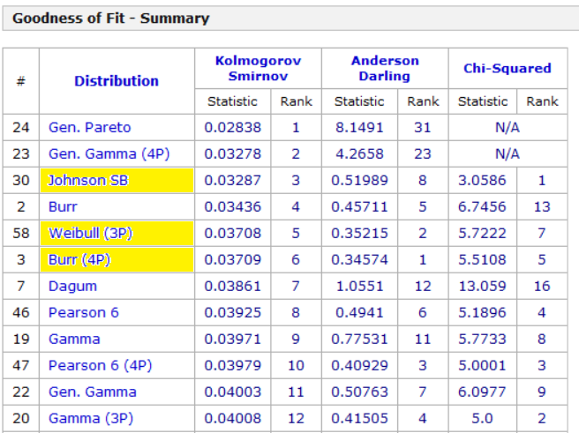
Input Data
2) Fitting Data Distribution(Easy fit)
Fitting 결과(good of fitness Ranking) – 30~45분
상위권에 위치한
분포들 중,
Weibull 분포 선택
3-Parameter Weibull Distribution with α=1.0981, β=11.329, γ=0.17606

Slide 13

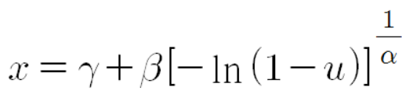
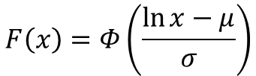
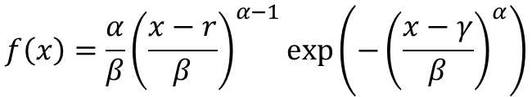
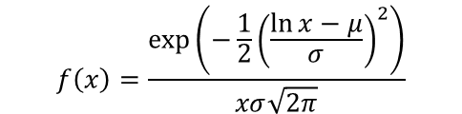
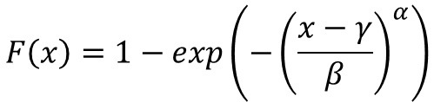
Input Data
3) Find inverse function to generate random variate
Target 시간대 : Lognormal Dist.
나머지 시간대 : Weibull(3P) Dist.
- PDF
- PDF
$$f\left(x\right)=\frac{\exp\left(−\frac{1}{2}{\left(\frac{\ln{x}−μ}{σ}\right)}^{2}\right)}{xσ\sqrt{2π}}$$
$$f\left(x\right)=\frac{α}{β}{\left(\frac{x−r}{β}\right)}^{α−1}\exp\left(−{\left(\frac{x−γ}{β}\right)}^{α}\right)$$
- CDF
- CDF
$$F\left(x\right)=Φ\left(\frac{\ln{x}−μ}{σ}\right)$$
$$F\left(x\right)=1−exp\left(−{\left(\frac{x−γ}{β}\right)}^{α}\right)$$
- Inverse CDF
- Inverse CDF

Slide 14
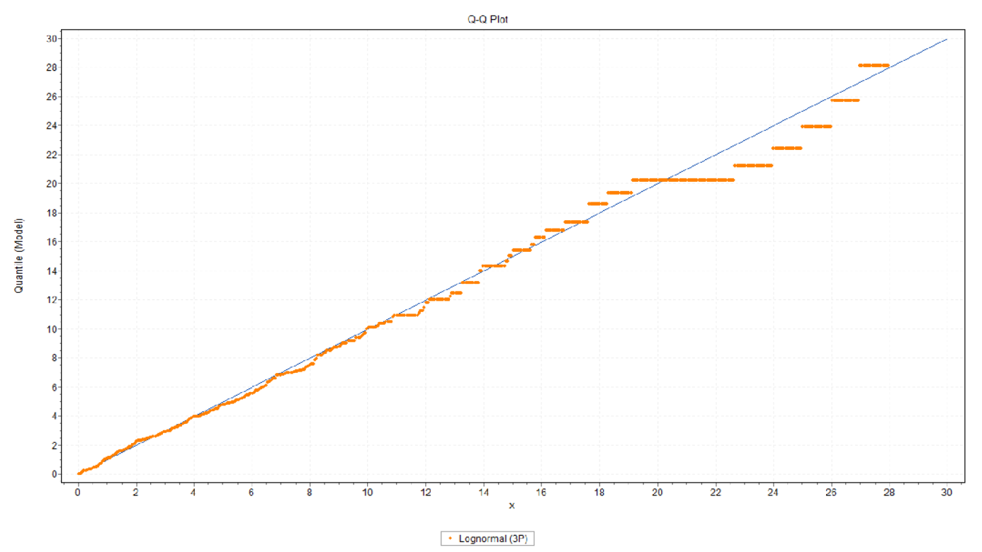
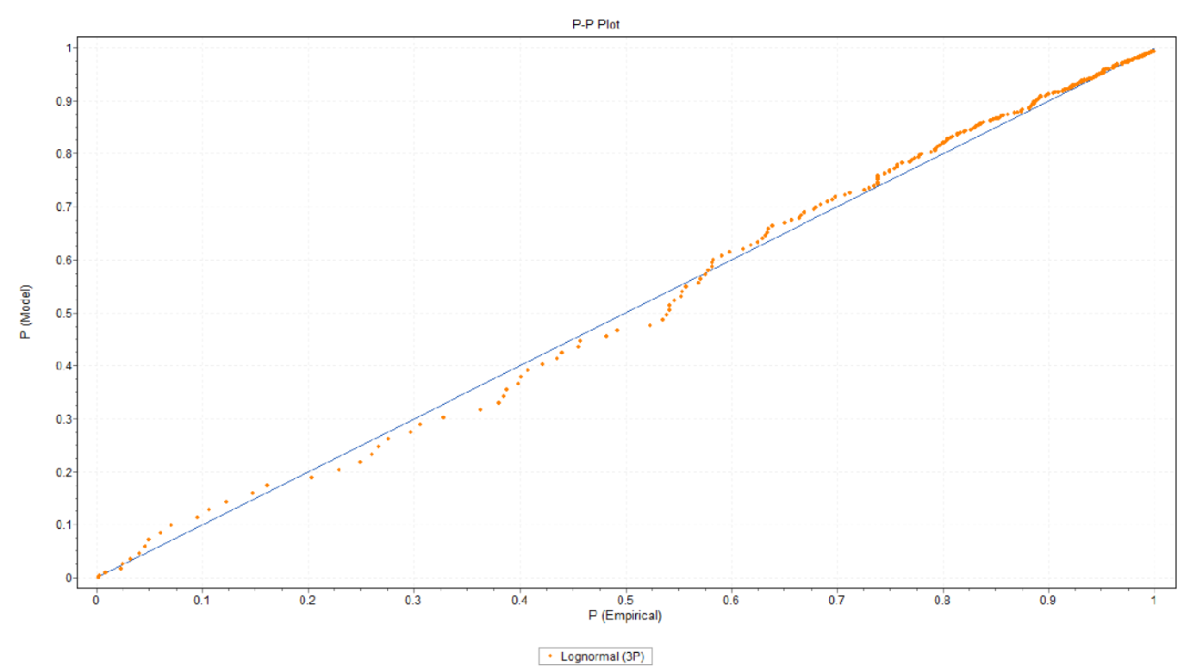
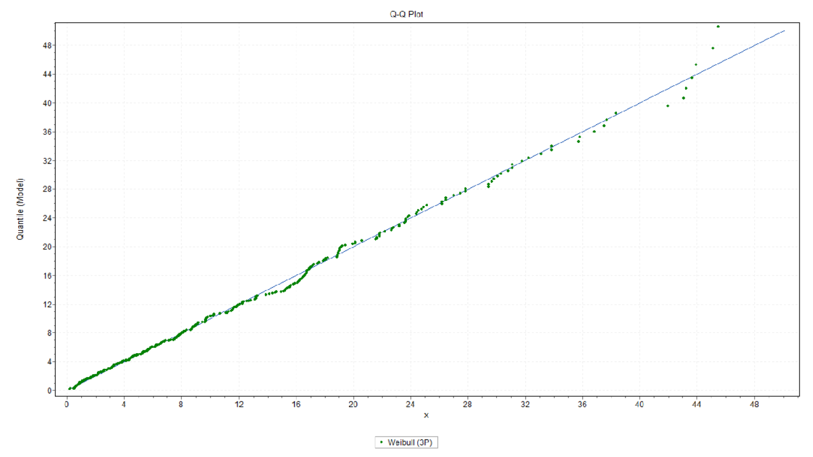
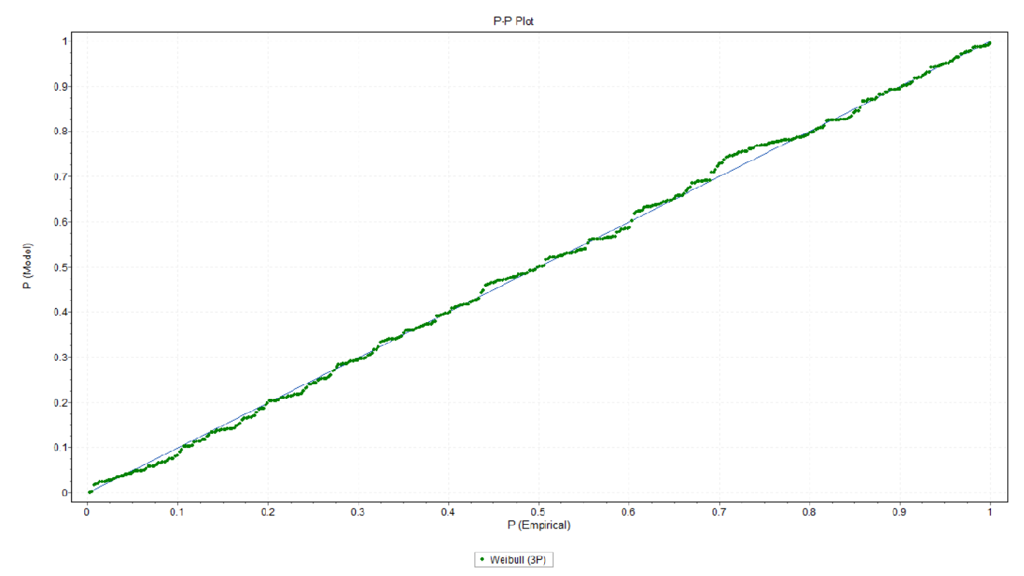
Input Data
3) Data fitting 신뢰성 확인
Target 시간대 : Lognormal Dist.
나머지 시간대 : Weibull(3P) Dist.
* PP Plot
* PP Plot
* QQ Plot
* QQ Plot
끝부분에서 조금 차이가 존재한다.

Slide 15
Input Data
3) Data fitting 신뢰성 확인
나머지 시간: Weibull(3P) Dist.
혼잡시간대가 아닌 시간의 분포를 통해, 혼잡시간이 시작할 때의 Initial value를 구함!!
Weibull(3P) distribution을 이용하여 15분간(8:30~8:45) Simulation을 시행해서 8:45의 queue, elevator’s state를 구함
→ Warm-up period

Slide 16
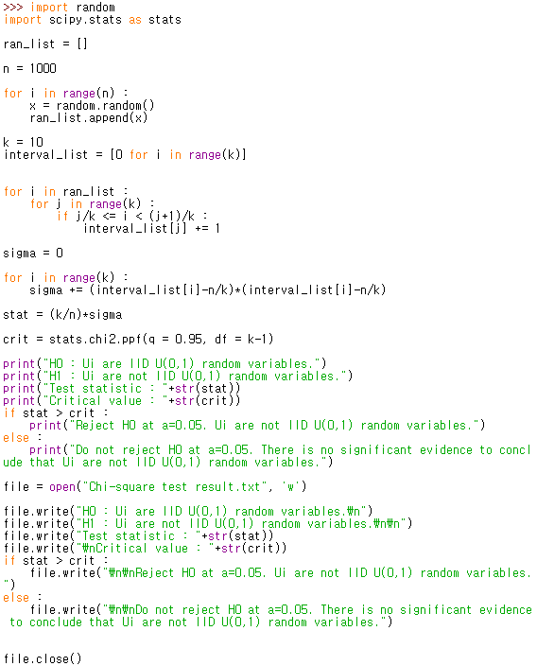
Model Coding
1) RNG(random.random)
* Empirical Test : Chi-squre test : Python의 random.random을 Chi-square test를 통해 검증
(code)
H0 : Ui are IID U(0,1) random variables.
H1 : Ui are not IID U(0,1) random variables.
Test statistic : 8.0
Critical value : 16.9189776046
Do not reject H0 at a=0.05.
There is no significant evidence to conclude that Ui are not IID U(0,1) random variables.
(Result)

Slide 17

Model Coding
2) Code 설명
Programming 언어 : Python
1. 전역 변수 설정
WARM_UP_TIME = 900 # Warm-up period 기간
sim_time = 0 # 현재 시간을 나타냄 total_delayTime = 0 # 전체 딜레이 타임 max_time_sys = 0 # 고객들이 시스템에 머문 시간 중 최대 시간 total_time_sys = 0 # 고객들이 시스템에 머문 시간들의 합 next_event_type = 0 # 다음 이벤트의 정보 ( 이벤트 객체가 전달 됨 ) server1 = 0 # 1번 엘리베이터 server2 = 0 # 2번 엘리베이터 server3 = 0 # 3번 엘리베이터 time_in_system = [] # 시스템 내에 머문 고객들의 시간을 담은 리스트 time_last_event = 0 # 이전에 발생한 이벤트의 시간 time_in_queue = [] # Queue 에서 발생한 딜레이 시간들의 리스트 area_num_in_q = 0 # Queue 밑에 넓이 - 평균 큐의 고객 area_num_in_elv = [0,0,0] # 엘리베이터 밑의 넓이 0번은 1번것, 1번은 2번것, 2번은 3번 것. area_elv_status = [0,0,0] # 엘리베이터 가동률 TIME_GATE_OPEN = 9 # 열리는 시간, 열려있는 시간, 닫히는 시간 END_TIME = 1800 # 종료 시간 FLOOR_PROB = [0.004, 0.099, 0.385, 0.395, 1] # 고객이 원하는 층의 확률의 누적합 List POLICY = 3중 리스트로 구현 # 사용할 정책

Slide 18
Model Coding
2) Code 설명
2. List 및 객체 구현
# 이중 리스트로 학생[시간,층] 으로 구성, [[학생1의 도착 시간, 가고 싶은 층],[학생2의 도착 시간, 가고 싶은 층]] queue = [] # 이벤트 객체로 구성된 리스트, 예) [event1,event2,event4] event_list = [] # 서버 객체로 된 리스트, [server1,server2,server3] 로 구성 server_list = [] # 엘리베이터에 관한 정보 class Server: def __init__(self,can_move_floor): self.can_move_floor = can_move_floor #이동가능한 층 정보 self.current_floor = 1 # 현재 층, 초기 1층으로 설정 self.activation = 0 # 엘리베이터 작동 여부1 - 작동, 0 - 작동하지 않음, 0으로 초기화 self.switch_on = 0 # 스위치의 눌림 여부 1 - 눌림, 0 - 눌리지 않음, 0으로 초기화 self.student_list = [] # 엘리베이터 내의 학생 정보 [[시간,층],[시간,층]] 구성 # 이벤트에 관한 정보 class Event: def __init__(self,type,invoke_time,elevator_num=1000,want_floor=1000): self.type = type # 이벤트 타입 ( 1 - 도착, 2 - 탑승, 3 - 하차, 4 - 버튼 누름 ) self.invoke_time = invoke_time # 발생하는 시간 self.elevator_num = elevator_num # 이벤트가 발생하는 엘리베이터의 번호 self.want_floor = want_floor # 이벤트가 발생하는 층

Slide 19
Model Coding
2) Code 설명
3. Main Function
def main(): for i in POLICY: # 모든 정책에 대해서 반복 initialize(i) #정책 시작할 때 마다 변수 및 통계치 초기화 while sim_time <= END_TIME: #오전 9시까지 시뮬레이션 진행
timing() #next-event type을 구하고 시뮬레이션 시간을 진행 update_time_avg_stats() #time-average statistic 통계치를 계산 if next_event_type.type == 1: #학생 도착 이벤트 arrival() elif next_event_type.type == 2: #학생 탑승 이벤트 board() elif next_event_type.type == 3: #학생 하차 이벤트 unboard() elif next_event_type.type == 4: #스위치 누르는 이벤트 push_switch() elif next_event_type.type == 5: #Warm-up period를 제거하는 이벤트 end_warm_up() report() #한 정책에 대해서 시뮬레이션을 마쳤으면 결과를 보고

Slide 20
Model Coding
2) Code 설명
4. Arrival
def arrival(): switch_list = [] # 도착한 학생이 누르게 될 스위치 리스트 student_want_floor = random_integer() # 도착한 학생이 가고 싶은 층을 배정 student = [sim_time, student_want_floor] # 시간, 가고 싶은 층으로 만든 학생 리스트 queue.append(student) # 큐에 추가 for num_server, i in enumerate(server_list): # 처음 도착한 학생이 자신이 이용 가능한 스위치를 모두 누른다 if student[1] in i.can_move_floor: if i.switch_on == 0: switch_list.append(num_server) if switch_list != [] : # 눌린 스위치가 있다면 스위치 누르는 이벤트 생성 switch_click = Event(4, sim_time + 0.1, switch_list) event_list.append(switch_click) if sim_time > WARM_UP_TIME: # Warm-up period인지 아닌지에 따라 고객의 도착시간간격 분포를 다르게 적용 student_arrive_time = sim_time + congestion() else: student_arrive_time = sim_time + noncongestion() event_arrive = Event(1, student_arrive_time) # 다음 도착 이벤트 생성 event_list.append(event_arrive) # 이벤트 리스트에 추가

Slide 21
Model Coding
2) Code 설명
5. Push_switch
def push_switch(): pushed_switch = next_event_type.elevator_num # 눌러야 하는 스위치에 대한 정보 for i in pushed_switch: # 해당 엘리베이터 각각에 대하여 n = 0 server_list[i].switch_on = 1 # 스위치를 켠다 t=0 time_down_to=0 if server_list[i].activation == 0: #엘리베이터가 위에서 멈추어 있는 경우 내려오는 시간 계산 time_down_to = calculateMovingTime(server_list[i].current_floor - 1) + TIME_GATE_OPEN server_list[i].activation = 1 else: #엘리베이터가 올라가고 있는 경우 내려오는 시간 계산 for j in event_list: if j.type == 3 and j.elevator_num == i: if n < j.want_floor: n = j.want_floor time_down_to = calculateMovingTime(n-server_list[i].current_floor) + TIME_GATE_OPEN + calculateMovingTime(n - 1) event_list.append(Event(2, sim_time + time_down_to, i)) #탑승 이벤트 생성

Slide 22
Model Coding
2) Code 설명
6. Board
def board(): unboardlist = [] server_board = server_list[next_event_type.elevator_num] server_board.current_floor = 1 server_board.switch_on = 0 for student_board in queue: # 큐에서 태울 수 있는 학생들을 태운다 if student_board[1] in server_board.can_move_floor: server_board.student_list.append(student_board) queue.remove(student_board) # 그 후 학생들을 큐에서 제거 if len(server_board.student_list) == 12: # 12명 이상이 타면 더 이상 탈 수 없ㄷ break if len(server_board.student_list) > 0: # 탄 학생이 있다면 for student_in_server in server_board.student_list: # 내리는 학생이 있는 층 정보 만들기 if student_in_server[1] in unboardlist: continue else: unboardlist.append(student_in_server[1]) delay_in_queue = sim_time - student_in_server[0] time_in_queue.append(delay_in_queue)

Slide 23
Model Coding
2) Code 설명
6. Board-con’t
unboardlist.sort() last_unboard = 1 last_time = 0 for stop_unboard, unboard_floor in enumerate(unboardlist): # 내리는 이벤트 만들기 time_up_to = sim_time + last_time + calculateMovingTime(unboard_floor - last_unboard) + TIME_GATE_OPEN * (stop_unboard + 1) # 위로 올라가는 시간 last_unboard = unboard_floor last_time += time_up_to - sim_time
if len(queue) > 10: lag = 1 + 2 * random.random() # 줄에 사람이 많으면 1~3초 추가 else: lag = random.random() # 사람이 적으면 0~1초 추가 unboard_event = Event(3, time_up_to + lag, next_event_type.elevator_num, unboard_floor) event_list.append(unboard_event) else: server_board.activation = 0 # 내리려는 학생이 없다면 엘리베이터를 멈춘다

Slide 24
Model Coding
2) Code 설명
7. Unboard
def unboard(): # 내리는 이벤트 server_unboard = server_list[next_event_type.elevator_num] # 내리는 이벤트가 발생할 엘리베이터의 정보를 받는다. unboard_floor = next_event_type.want_floor # 이벤트 객체로 부터 내리는 이벤트 갈 발생하는 층의 정보를 받는다. for unboard_student in server_unboard.student_list: # 엘리베이터에 타고 있는 학생들 각각에 반복하여 if (unboard_student[1] == unboard_floor): # 이벤트가 발생할 층이 학생이 가고 싶은 층과 같다면 time_in_system.append(sim_time - unboard_student[0]) # 학생이 시스템에서 머문 시간을 리스트에 저장하고 server_unboard.student_list.remove(unboard_student) # 그 학생을 서버 학생 리스트에서 제거한다. server_list[next_event_type.elevator_num].current_floor = unboard_floor # 엘리베이터의 현재 층을 이벤트가 발생한 층으로 변경한다. if len(server_unboard.student_list) == 0: # 만약 엘리베이터 내에 학생이 없다면 if server_unboard.switch_on == 0: # 스위치가 눌려있는지 체크 한 뒤 server_unboard.activation = 0 # 만약 스위치가 눌려있지 않다면 엘리베이터가 작동하지 않음으로 변경한다.

Slide 25
Output Data
장애우용 엘리베이터 1대는 필수로 필요
개선 정책 설정
 | 엘리베이터 1 | 엘리베이터 2 | 엘리베이터 3
Policy 1 | 전 층 운행 | 전 층 운행 | 전 층 운행
Policy 2 | 전 층 운행 | 전 층 운행 | 1층, 2층, 4층, 6층
Policy 3 | 전 층 운행 | 전 층 운행 | 1층, 6층
Policy 4 | 전 층 운행 | 전 층 운행 | 1층, 4층, 6층
Policy 5 | 전 층 운행 | 1층, 3층, 5층 | 1층, 2층, 4층, 6층
Policy 6 | 전 층 운행 | 1층, 3층, 5층, 6층 | 1층, 4층, 6층
Policy 7 | 전 층 운행 | 1층, 3층, 4층, 5층 | 1층, 6층
Policy 8 | 전 층 운행 | 1층, 4층, 6층 | 1층, 4층, 6층
Policy 9 | 전 층 운행 | 1층, 6층 | 1층, 6층
Policy 10 | 전 층 운행 | 1층, 3층, 4층, 5층, 6층 | 1층, 6층
현재 사용중인 정책

Slide 26
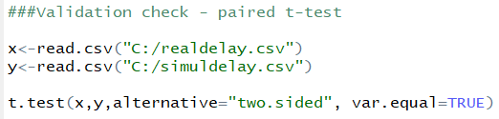
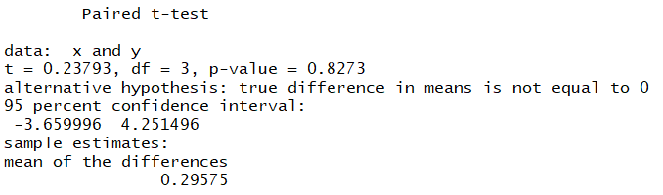

Output Data
4일간 Delay time in queue를 직접 측정
Simulation의 경우, Trace-driven 방법을 사용
설계한 Simulation Model의 Validation check
* R – Paired t-test (4일 간 측정한 “실제 delay time” vs “simulation을 통해 구한 delay time”)
Confidence Interval이 0을 포함 -> Validation check 통과

Slide 27
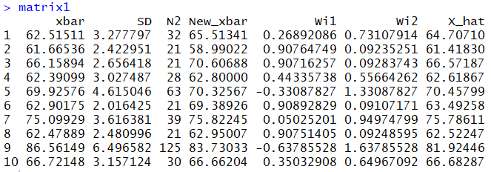
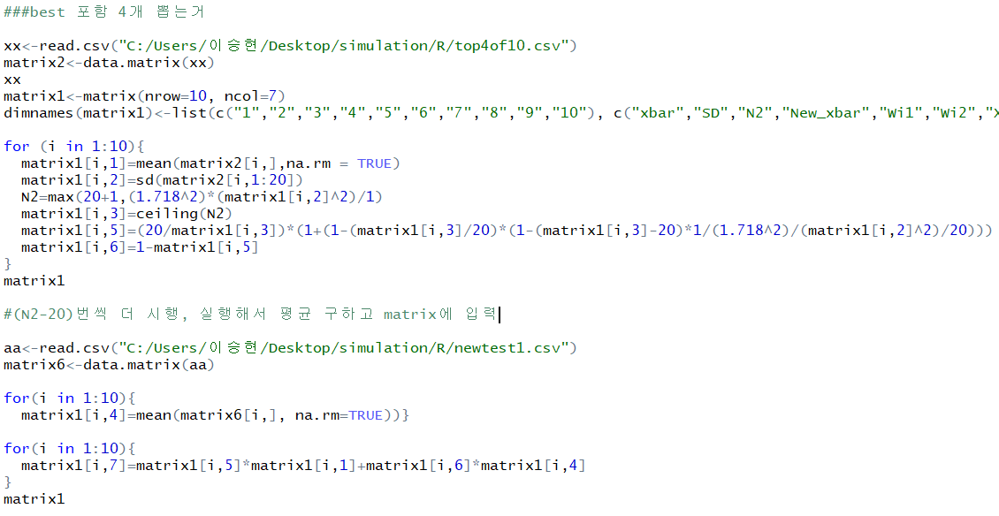
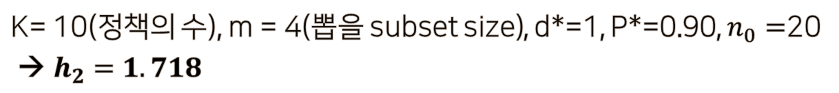
Output Data
Policy Comparison – 1) Selecting subset of size 4 containing the best policy
K= 10(정책의 수), m = 4(뽑을 subset size), d*=1, P*=0.90, $n_{0}=$20
→ $h_{2}=1.718$
상위 4개 정책인 2,4,6,8번 정책 선택

Slide 28
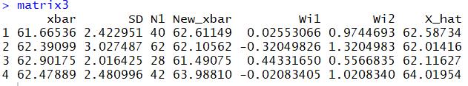
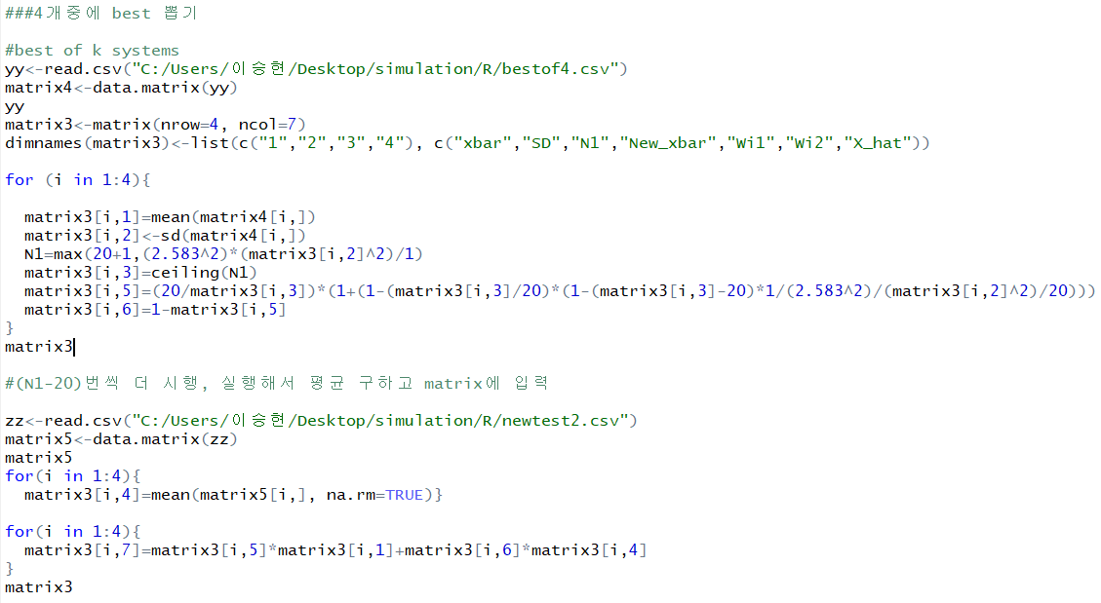
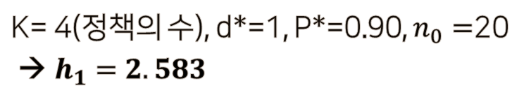
Output Data
Policy Comparison – 2) Selecting the best policy
K= 4(정책의 수), d*=1, P*=0.90, $n_{0}=$20
→ $h_{1}=2.583$
2,4,6번 정책이 d*=1만큼 차이가 나지 않음
→ All Comparison을 통해 Best 찾는다

Slide 29
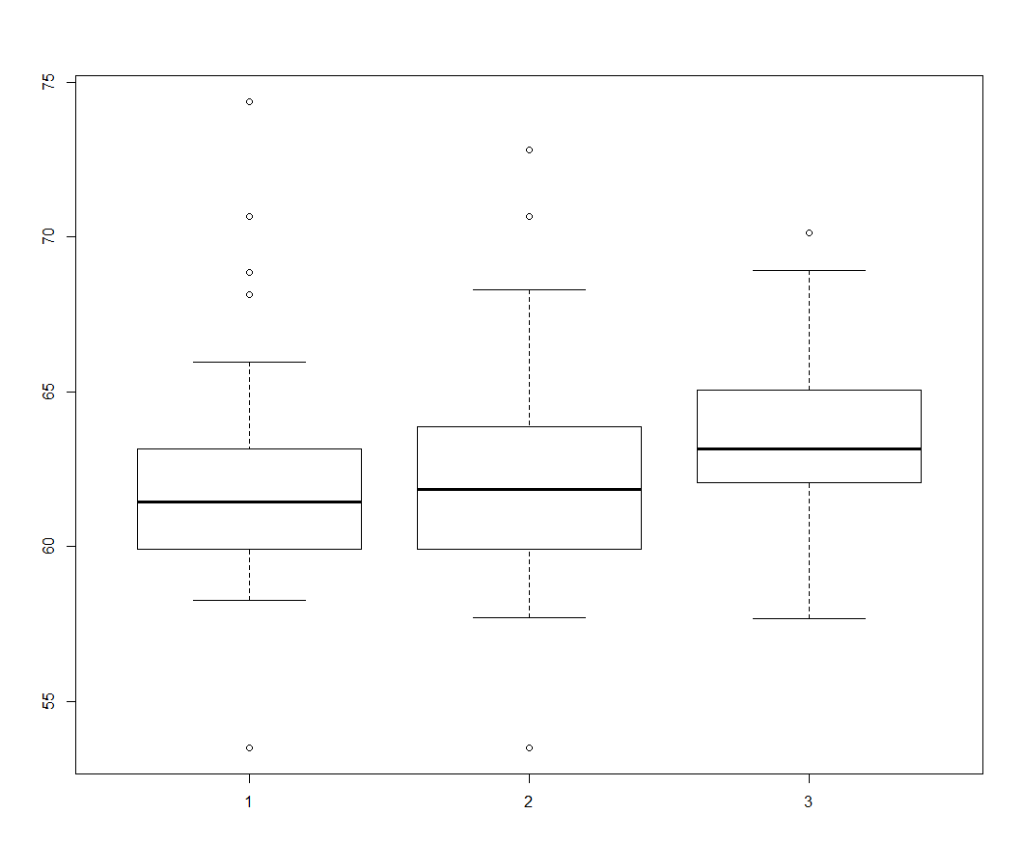
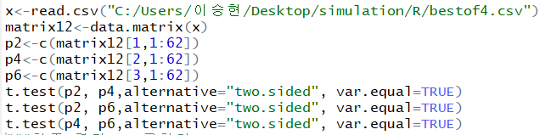
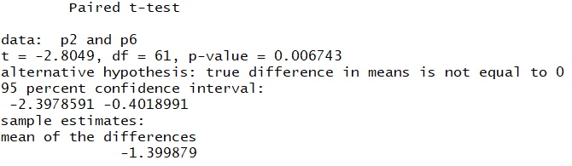
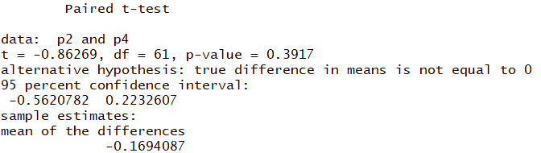
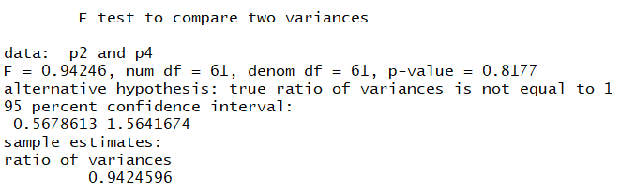
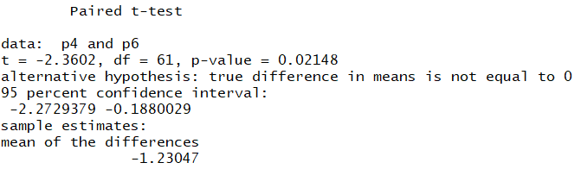
Output Data
All Pairwise Comparison → Policy 2, 4, 6
Boxplot for p2, p4, p6
Policy 2,4가 좋다고 결론지을 수 있다.
분산도 비교해보면, F-test 결과
정책 2와 4의 분산이 다르다고는 할 수 없음
(mean of p2) – (mean of p4) → CI에 0 포함
→ 유의하게 다르다고 할 수 없음
(mean of p2) – (mean of p6) < 0
→ p2 is better
(mean of p4) – (mean of p6) < 0
→ p4 is better

Slide 30
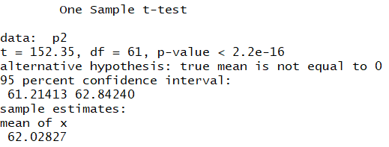
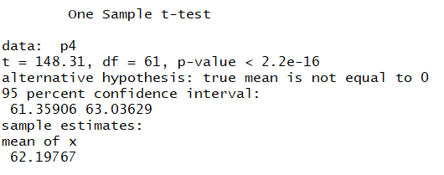
Output Data
Best Policy 분석
System : 세 대의 엘리베이터가 각각 전 층 운행, 전 층 운행, 1,2,4,6층 운행
전 층 운행, 전 층 운행, 1,4,6층 운행
Mean = 62.02827 / 62.19767
Confidence Interval = (61.21413, 62.84240) / (61.35906, 63.03629)

Slide 31
Result Analysis
* 왜 정책 2, 4가 Best일까?
- 4층, 6층을 가는 학생 수가 가장 많음. → 전체 이용자의 89.1%
- 따라서, 4층과 6층을 세 대 모두 가는 것이 좋을 것
- 그렇다고 나머지 층, 3층과 5층을 무시할 수는 없음(약 11%)
- 따라서 이를 모두 고려한 결과, 2와 4번 정책이 best라는 결과가 나온 것으로 추측
- 현재 정책(정책 6)과 비교하면, 1교시에 한해서는 올라가는 event만 있다고 가정했기 때문에 전 층이 2개인 것이 더 유리
또한 현재 정책은 이용자 수가 많은 4층을 가는 엘리베이터가 한 대 적기 때문에 더 안 좋은 결과가 나온 것으로 추측
- but 세 대 모두 전 층 운행할 경우, 엘리베이터가 가속운동을 하기 때문에 한 층 한 층 가는데 걸리는 시간이 길어서 불리한 결과가 나옴.
4,6층 모두를 운행하면서 3,5층도 적절히 고려한 2,4번 정책이 최적

Slide 32
Result Analysis
* Simulation의 한계?
- 직접 자료를 조사해야하는 한계 상, 1교시라는 특정 시간대에 조사하여 올라가는 엘리베이터만을 고려함
→ 내려오는 사람도 있는 오후 시간의 경우 다른 결과가 나올 가능성이 있음
- 분포의 Target(혼잡) 시간대와 비혼잡 시간대를 나눌 때, 수리적인 근거 없이 시각적으로 보이는 대로 Cut함
- 사용자들은 보통 전 층 운행보다 본인이 가는 특정 층에 운행하는 엘리베이터를 선호하는 경우가 있음
→ 코딩시에는 가능한 모든 엘리베이터의 스위치를 다 누른다고 가정함.
전 층 운행은 가속 운행을 하는 특징 상, 정지했다가 다시 운행하는 경우가 많음 → 더 많은 전기적인 Cost가 들 수 있음.
→ 이를 배제하고, 엘리베이터의 사용률만 고려함. 즉 사용률이 셋 모두 거의 1이 나오기 때문에 Cost는 같다고 가정함.

Slide 33
Thank
you
Any Questions?

